Slide 1


La neurociencia
Julieta Santos
704

Slide 2
¿Qué es la neurociencia?
La neurociencia es un campo de la ciencia que estudia el sistema nervioso y todos sus aspectos; como podrían ser su estructura, función, desarrollo ontogenético y filogenético, bioquímica, farmacología y patología; y de cómo sus diferentes elementos interactúan, dando lugar a las bases biológicas de la cognición y la conducta.

Slide 3
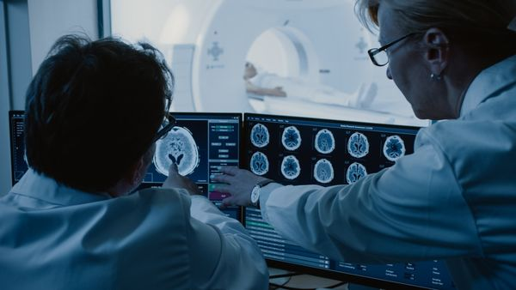
¿Qué se hace en la neurociencia ?
Los neurocientíficos (personas que estudian y se dedican a esta practica) se centran en el cerebro y su impacto en el comportamiento y las funciones cognitivas (del pensamiento), pero también investigan qué sucede con el sistema nervioso cuando las personas tienen trastornos neurológicos, psiquiátricos o del neurodesarrollo.

Slide 4
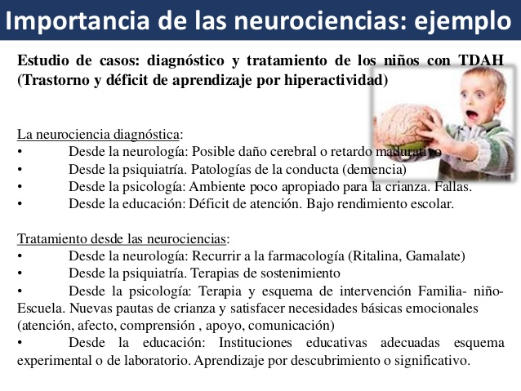
¿Cuál es la importancia de la neurociencia?
La importancia principal de la neurociencia es que gracias a ella podemos conocer mejor cómo funciona nuestro cerebro, predecir posibles complicaciones en el desarrollo y curar trastornos derivados de problemas en el sistema nervioso.

Slide 5
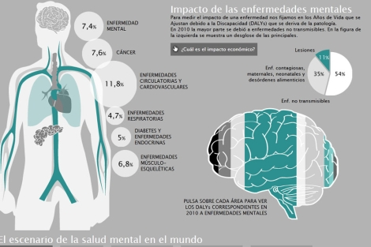
que casos se ven en la neurociencia
Lesiones en la cabeza como las conmociones y trauma cerebral. Trastornos del movimiento, como temblores y enfermedad de Parkinson. Enfermedades desmielinizantes como la esclerosis múltiple. Neuropatía oftálmica, la cual consiste en problemas de visión que resultan del daño al nervio óptico o sus conexiones al cerebro.

Slide 6
enfermedades que se tratan a través de la neurociencia
Trastornos vasculares en el cerebro, como malformaciones arteriovenosas y aneurismas cerebrales.
Tumores, benignos y malignos (cáncer)
Enfermedades degenerativas, incluso mal de Alzheimer y enfermedad de Parkinson.
Trastornos de la hipófisis.
Epilepsia.
Dolores de cabeza, incluso migrañas.

Slide 7
Aportes de la neurociencia
La aportación de las neurociencias y en particular de la neurodidáctica nos permite dar respuesta a aquellos cuestionamientos propios del aprendizaje.
Video explicativo👇👇
https://youtu.be/MOkSkT5whmA

